Slide 1
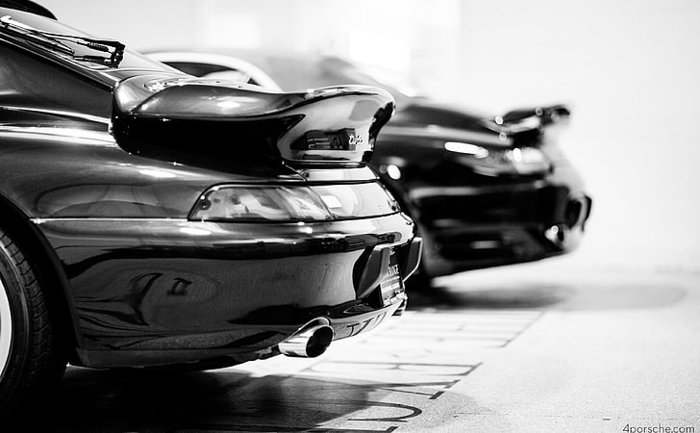

Projet Annuel : Machine Learning
Intervenant :
Nicolas Vidal
BARRIOS Fabien /// DRAY Gabriel /// MAHJOUBI Bilal

Slide 2


PROBLEMATIQUE
À partir d’algorithmes de Machine Learning,
Catégoriser une image soit en classe « Porsche » soit en classe « Audi »

Slide 3
TECHNOLOGIES UTILISÉES
02
PROBLEME APPLICATIF
03
ALGORITHMES DE MACHINES LEARNING
01
04
STRUCTURE DU DATASET

Slide 4
ENTRAINEMENT DES MODELES
06
DEMONSTRATION WEB APP
07
LIB MACHINE LEARNING vs TENSORFLOW/KERAS
05
08
CONCLUSION

Slide 5
01
TECHNOLOGIES UTILISÉS

Slide 6







Technologies utilisées
C++ :
Bibliothèque de machine learning
Eigen
Python IDE :
Google Colabotary
Jupyter Notebook interactif
PyCharm
Tenserflow / Keras
Application Web :
Streamlit.io
6
6

Slide 7
02
PROBLÈME APPLICATIF

Slide 8
Présentation du Problème Applicatif
Catégoriser / Classifier des images de Voitures : Porsche / Audi
Difficultés à analyser une image sans l’utilisation d’algorithmes de Machine learning
Nombreuses contraintes
Nombreux paramètres
Complexités élevées
Solution:
Généralisation

Slide 9
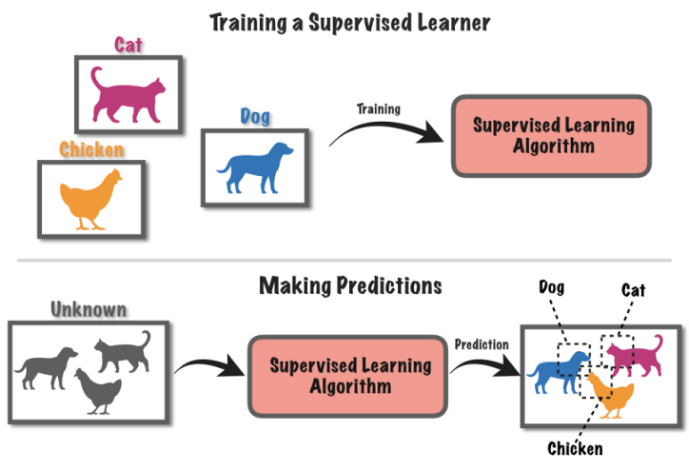
La Théorie
Apprentissage supervisé
Classification
Régression
Apprentissage non supervisé

Slide 10
03
ALGORITHMES DE MACHINE LEARNING

Slide 11
Présentation des Algorithmes de
Machine Learning
Modèle linéaire
Perceptron Multi Couches (MLP)
Machine à vecteurs de support (SVM)
Fonction de base radiale (RBF)

Slide 12
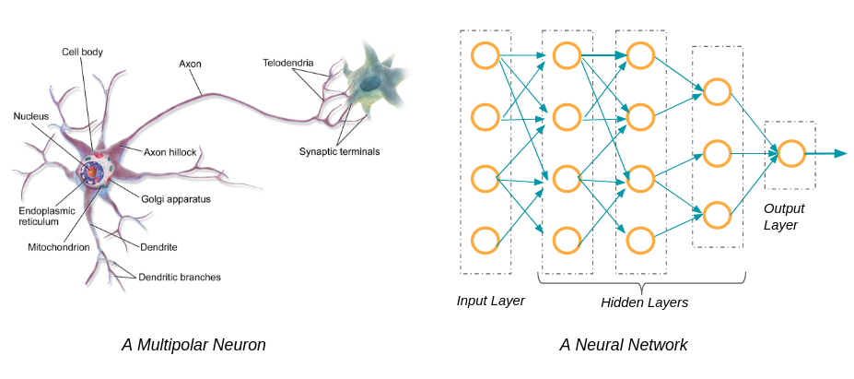
Algorithmes de Machine Learning
Réseau de neurones

Slide 13
Algorithmes de Machine Learning
Modèle linéaire
But : déterminer les W (poids)
Avec un apprentissage supervisé
Classification
Règle de Rosenblatt
(Règle de Hebb)
Régression
Minimiser le carré de l’erreur
Utilisation de la pseudo inverse pour calculer W en un coup

Slide 14
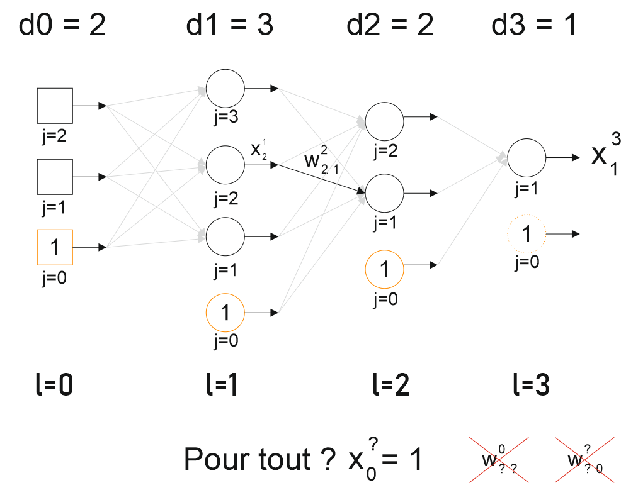
Algorithmes de Machine Learning
Perceptron Multi Couches (MLP)
Mettre des perceptrons en série et en parallèle
Paramètres : ensemble des poids
Classification: Ajout du sinus
Fonction dite d’activation
tanh
Sigmoïde
Softmax
Rétropropagation du gradient

Slide 15
04
STRUCTURE DU DATASET

Slide 16
Structure du Dataset
Images de voitures:
AUDI
Porsche
(Range Rover)
Nombre d’images scrapées dans notre dataset :
AUDI
Images de train : 500
Images de validations : 500
Porsche
Images de train : 500
Images de validations : 500
Range Rover
Images : 500
Images redimensionnées en 8 * 8 px
Structure du dataset:
Dossier Train
Notre dataset d’entraînement
Dossier Validation
Notre dataset de valid

Slide 17
05
ENTRAINEMENT DES MODÈLES

Slide 18
Entraînement des modèles
Utilisation de nos datasets
D’entraînement
De validation
Entraînement avec les algorithmes
Du modèle linéaire
Du MLP
Tenserflow / Keras
Démonstration

Slide 19
06
DEMONSTRATION DE NOTRE WEB APP

Slide 20
07
LIB MACHINE LEARNING VS TENSERFLOW/KERAS

Slide 21

Lib Machine Learning VS Tensorflow/Keras
Avantages
Assez rapide pour entraîner nos modèles sur de petits datasets
Utilisation de plusieurs algorithmes de machine learning
Inconvénient
Paramétrage limité des algorithmes
Avantages
Communication directement avec le matériel via tf
Entraînement assez rapide
Paramétrage des algorithmes et log
Loss
Optimizer
Metrics
Fonctions d’activations
Inconvénients
Nécessite beaucoup de ressources
ROCm (AMD) pas encore bien intégré à tf

Slide 22
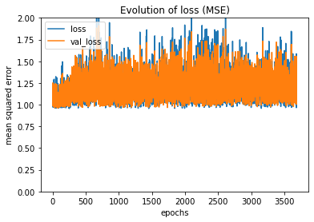
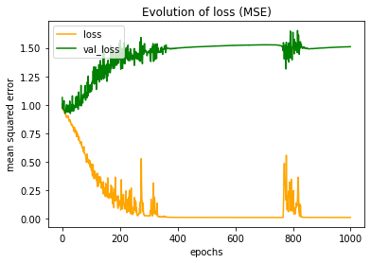
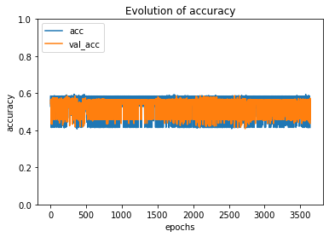
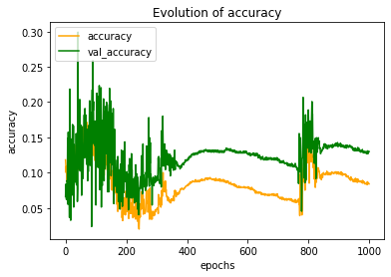
Lib Machine Learning VS Tensorflow/Keras
MSE
Accuracy
MSE
Accuracy

Slide 23
08
CONCLUSION

Slide 24
Conclusion
Résolution de notre problématique
Via notre Lib de ML,
L’entraînement de nos modèles
L’utilisation de beaucoup de données (dataset)
Crédibilité de notre lib via la comparaison avec tenserflow

Slide 25
MERCI POUR VOTRE ATTENTION
!!!!!!!!! THANK YOU !!!!!!!!!

